Slide 1
Toán
Bài 69: SO SÁNH CÁC SỐ
TRONG PHẠM VI 100

Slide 2
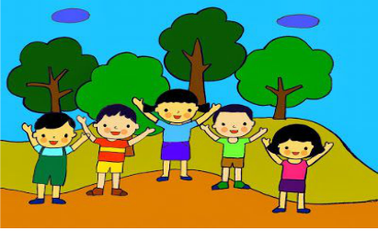
HOẠT ĐỘNG 1: KHỞI ĐỘNG
TRÒ CHƠI: LÀM THEO TÔI NÓI KHÔNG LÀN THEO TÔI LÀM
LUẬT CHƠI:
Học sinh làm theo lời giáo viên nói nhưng không làm theo hành động của giáo viên

Slide 3
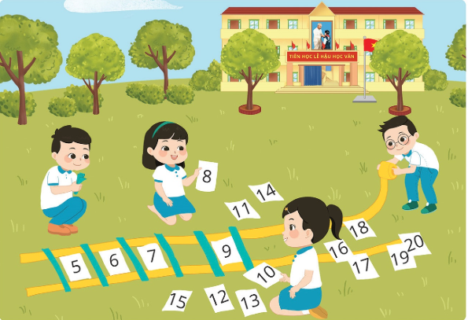
HOẠT ĐỘNG 2: KHÁM PHÁ
Quan sát tranh

Slide 4
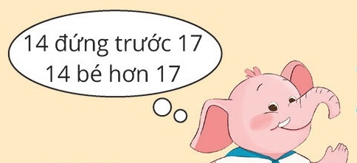
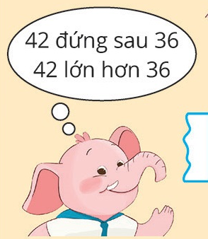
14 < 17
42 > 36

Slide 5
HOẠT ĐỘNG 3: THỰC HÀNH
1
a) Điền số thích hợp vào ô trống
9
10
12
15
16
18
b) Điền dấu > < =
<
>
<
>

Slide 6
2
a) Điền số thích hợp vào ô trống
30
50
60
70
90
100
b) Điền dấu > < =
<
<
>
=

Slide 7
3
a) Điền số thích hợp vào ô trống
55
60
61
64
66
b) Điền dấu > < =
<
>
=
>

Slide 8
Thư giãn

Slide 9
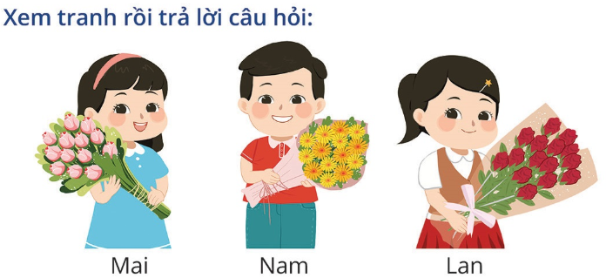
HOẠT ĐỘNG 4: VẬN DỤNG
Bạn Lan
a) Bó hoa của bạn nào có nhiều bông hoa nhất?
b) Bó hoa của bạn nào có ít bông hoa nhất?
Bạn Mai

Slide 10
HOẠT ĐỘNG 5: CỦNG CỐ
TRÒ CHƠI ĐƯA
KHỈ QUA SÔNG

Slide 11
CHÚC MỪNG

Slide 12
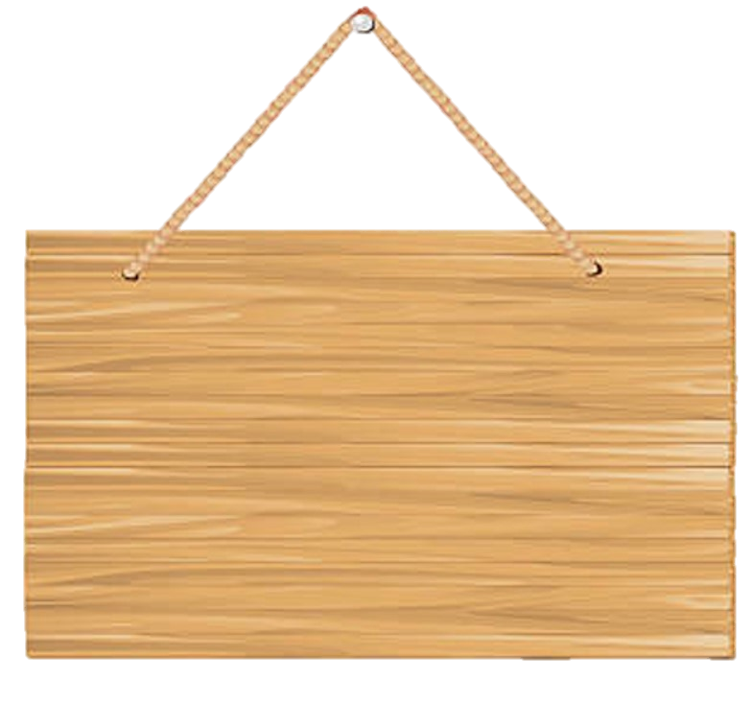
Điền > < =
86 67
?
Đáp án: 86 > 67

Slide 13
Điền số thích hợp vào ô trống
45
46
47
?
49
50
51
Đáp án: 48

Slide 14
校园
安全
DẶN DÒ

Slide 15
TẠM BIỆT VÀ
HẸN GẶP LẠI CÁC EM !

